Slide 1
Báo cáo đồ án môn học
Đề tài
GAME XẾP HÌNH
SVTH1 : TRỊNH NGUYỄN HOÀNG VĨNH PHÚC
SVTH2 : HỒ QUỐC ĐẠT
GVHD : TRẦN CÔNG TÚ

Slide 2

Nội dung báo cáo
Chương 1
Tổng quan đồ án
Chương 2
Nội dung thực hiện
Chương 3
Kết luận

Slide 3
Chương 1 : Tổng quan chọn đề tài
1.Giới thiệu Game picture puzzle
2.Lý do, mục đích chọn đề tài
3.Mục tiêu đề tài

Slide 4
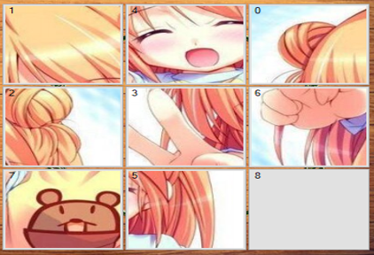
1.Giới thiệu Game xếp hình
Sản phẩm đồ án muốn xây dựng là trò chơi xếp hình từ ảnh đã được cắt ra nhiều ô vuông bằng nhau.

Slide 5
2.Lý do, mục đích chọn đề tài
Nhằm tạo ra một trò chơi điện tử ngoại tuyến đơn giản, dùng để giải trí sau những giờ làm việc căng thẳng, nâng cao tư duy, sáng tạo, và hướng giải quyết để chiến thắng.

Slide 6
3.Mục tiêu đề tài
Xây dựng game đầy đủ chức năng
OOP
ĐẾM BƯỚC ĐI
XEM ĐIỂM
MUSIC
LƯU ĐIỂM
CHỌN ĐỘ KHÓ

Slide 7

Chương 2 : Nội dung thực hiện
1.Cách chơi
2.Thiết kế giao diện
1.Cách chơi

Slide 8
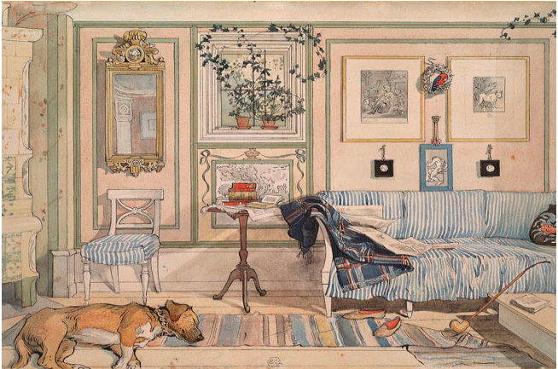
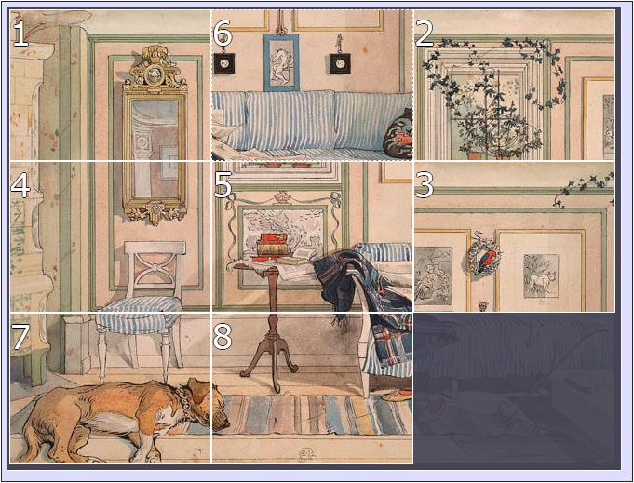
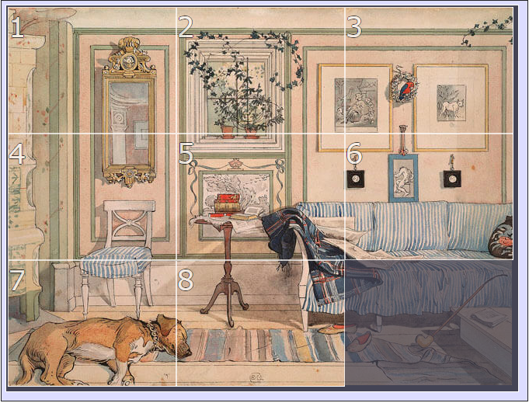
1.Cách chơi

Slide 9
2.Thiết kế giao diện
+ Main
+ Winner
+ Win player list
+ About Game
Giao diện

Slide 10
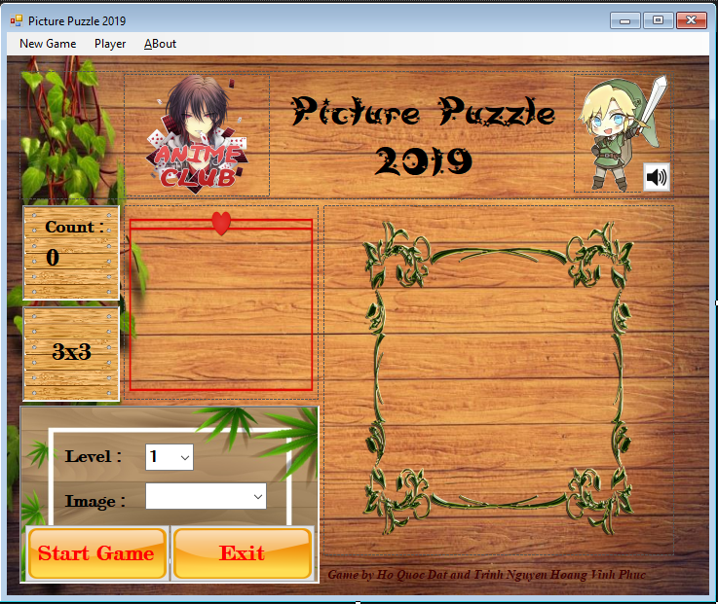
Giao diện chính (Main)

Slide 11
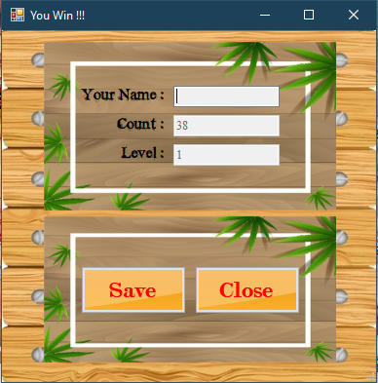
Giao diện thắng (Winner)

Slide 12
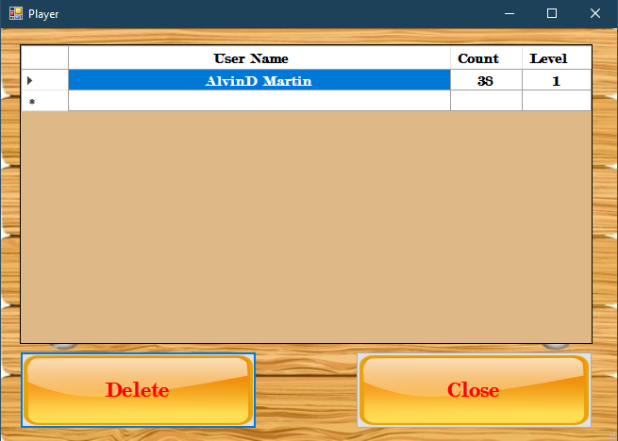
Giao diện điểm cao
(Win player list)

Slide 13
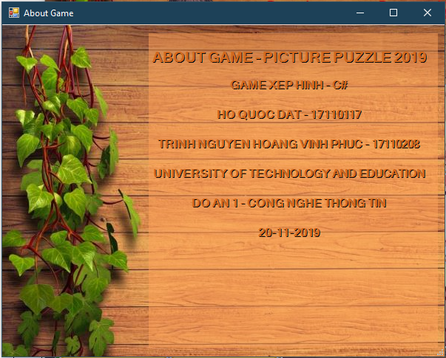
Giao diện About
(About Game)

Slide 14
Chương 3 : Kết luận
Kết luận
Ưu điểm
Nhược điểm
Hướng phát triển

Slide 15
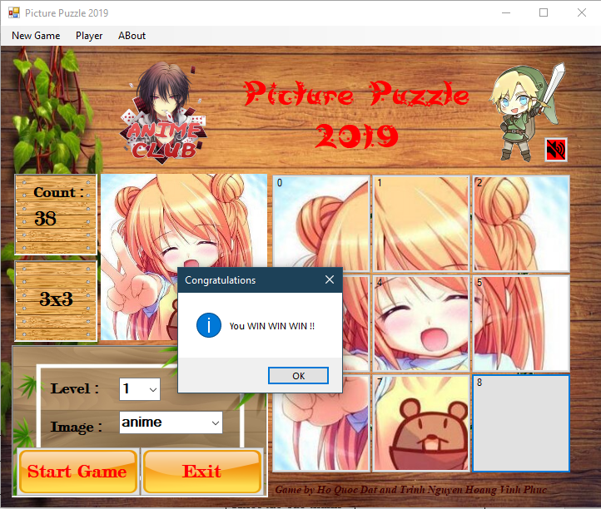

1.Kết Luận
~90%

Slide 16
Với mục tiêu đã đặt ra thì nhóm tự tin đã hoàn thành được hơn 90% kế hoạch ban đầu. Nhóm đã xây dựng được một game xếp hình hoàn chỉnh cho người chơi và có thể lưu điểm.

Slide 17
2.Ưu Điểm
Sử dụng hợp lý các class vào cài đặt game xếp hình.
Nhóm đã tạo ra nhiều chứ năng trong game xếp hình giúp người chơi dễ dàng sử dụng.
Giao diện dễ nhìn, phù hợp với mọi lứa tuổi.

Slide 18
3.Nhược Điểm
Vẫn có thể xảy ra lỗi load hình không được trên một số máy.
Cần phải chỉnh lại địa chỉ của data source nếu chạy trên máy khác.
Máy phải có SQL Sever thì mới có thể lưu điểm được.

Slide 19
4.Hướng phát triển
Phát triển game có thể chơi trên web với những ngôn ngữ lập trình khác.
Tạo thêm chức năng tự động chơi (tự giải câu đố).

